Slide 1

ĐỒ ÁN MÔN HỌC
INTERNET VÀ CÔNG NGHỆ WEB
Đề tài: Thiết kế trang web Trung tâm Nhật ngữ Akira
Giảng viên:
Thành viên:
Thầy: Võ Ngọc Tân
Nguyễn Tuấn Kha
Thầy: Tô Quốc Huy
Thái Vĩnh Đức

Slide 2

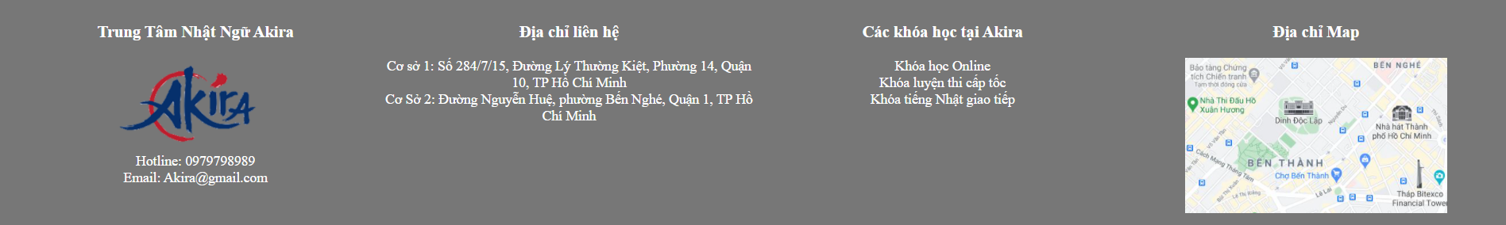
Bố cục chính
Bố cục chính của trang web chia làm 3 phần chính là: header, body và footer.
Header
Footer

Slide 3
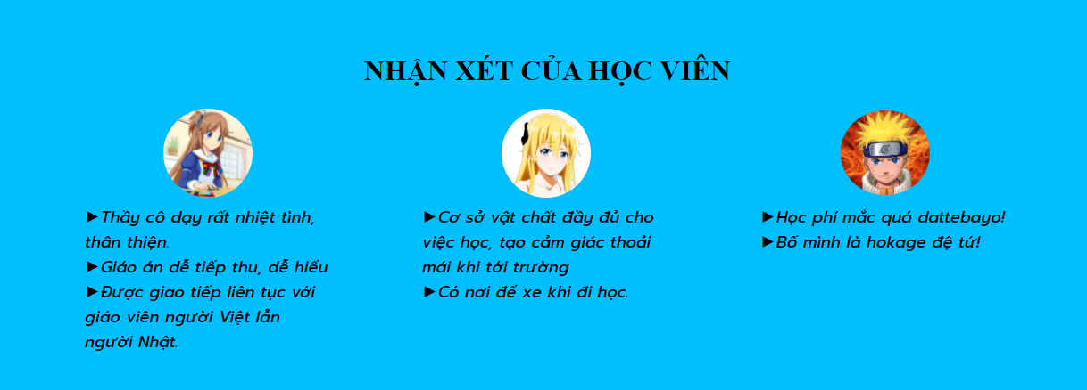
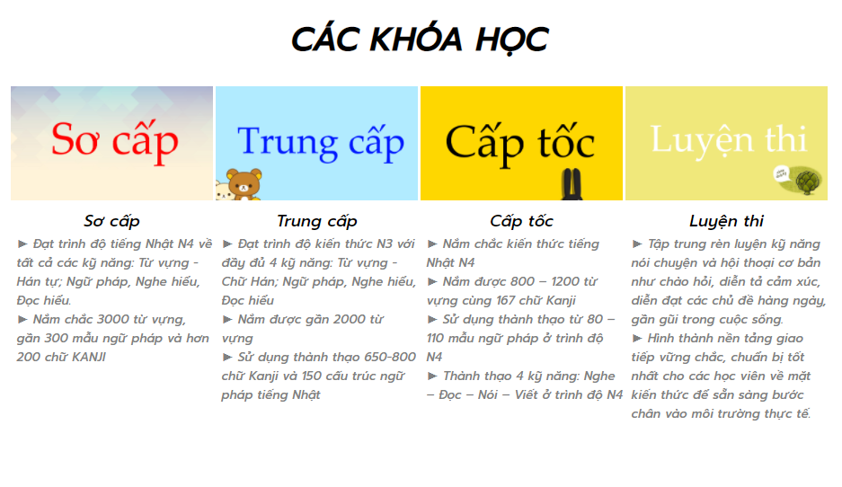

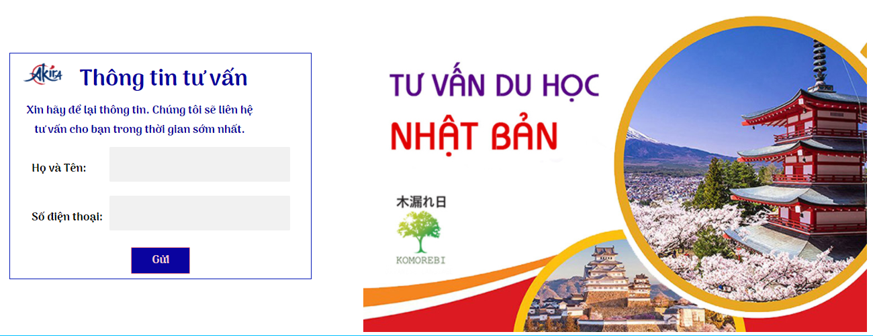

Trang chủ
Giới thiệu
Khóa học
Giảm giá
Tư vấn du học
Nhận xét

Slide 4
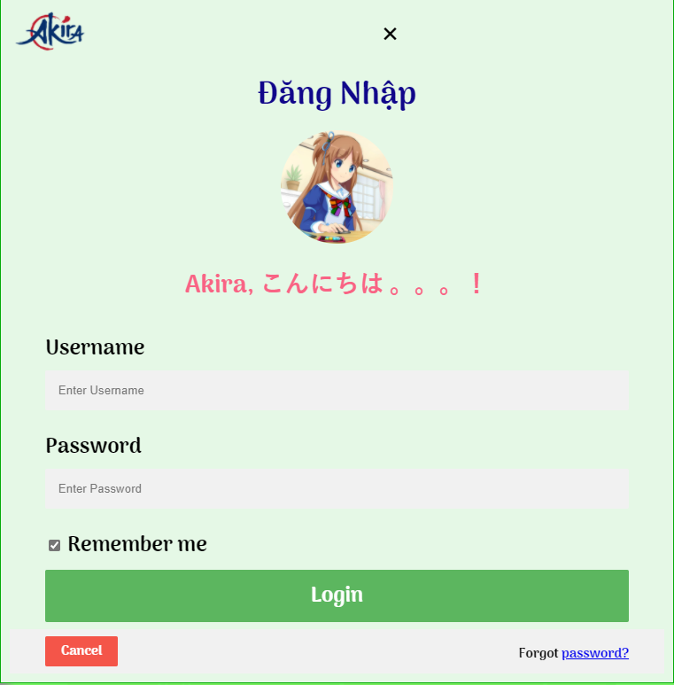
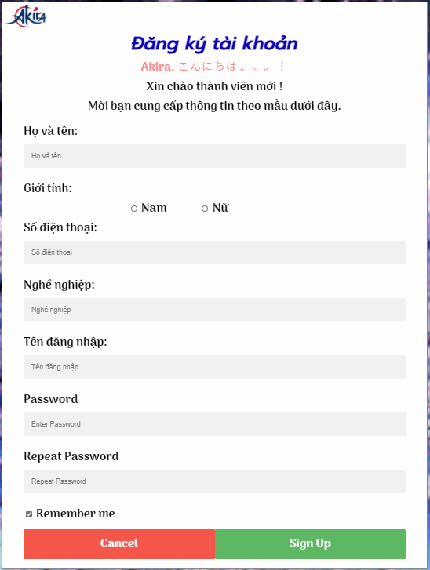
Đăng nhập
Đăng ký

Slide 5
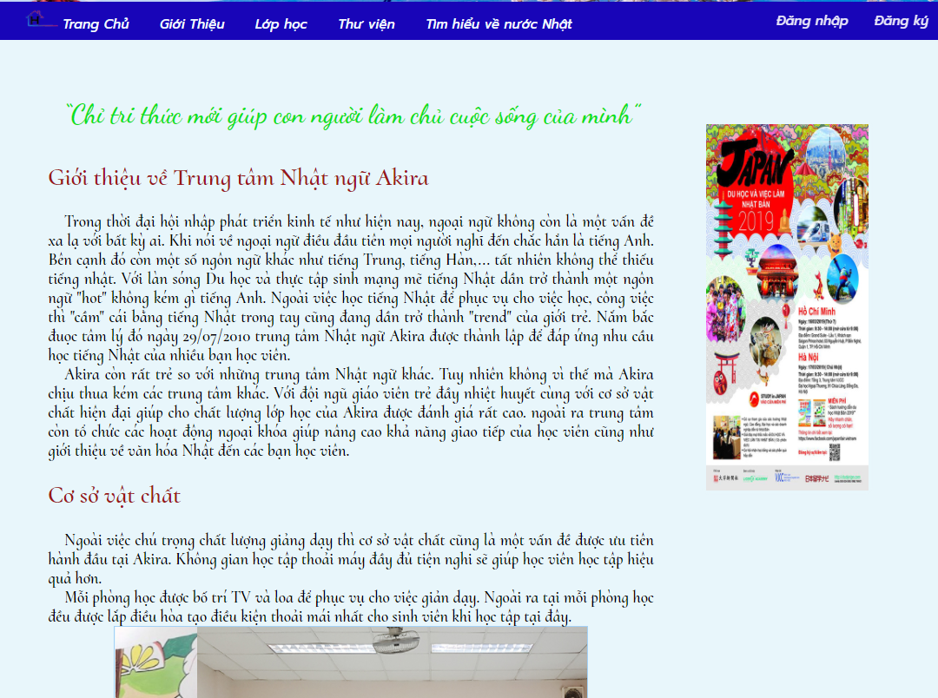
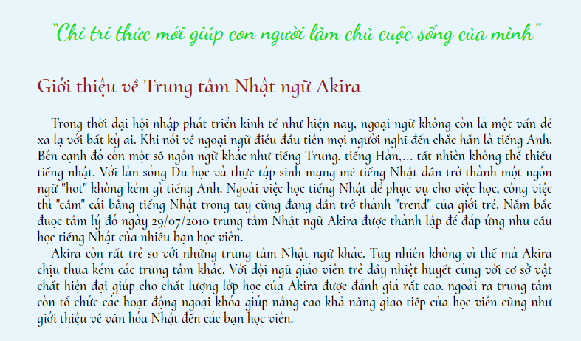
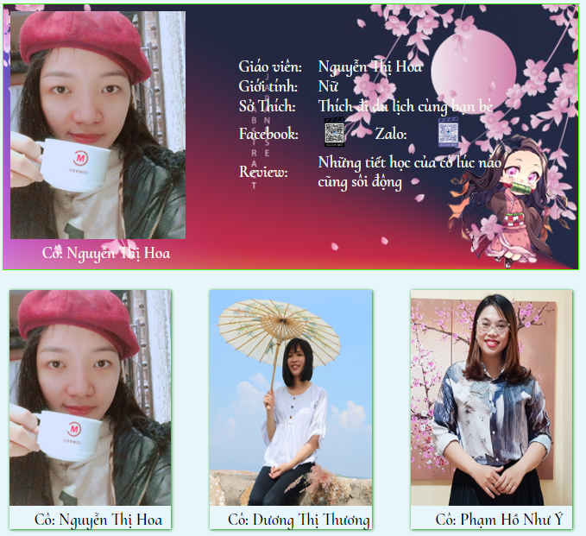
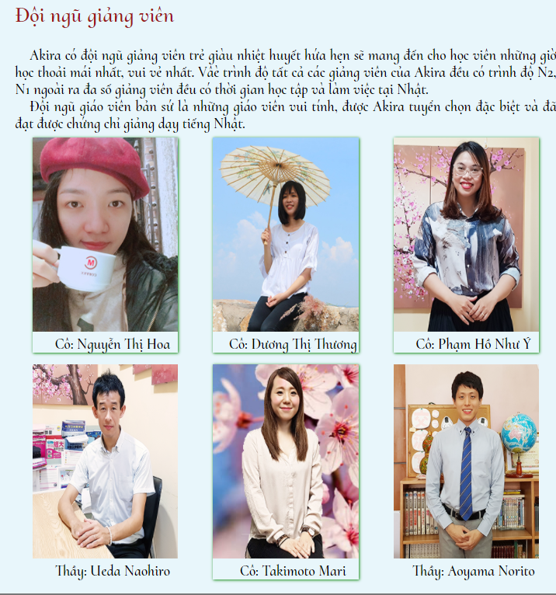
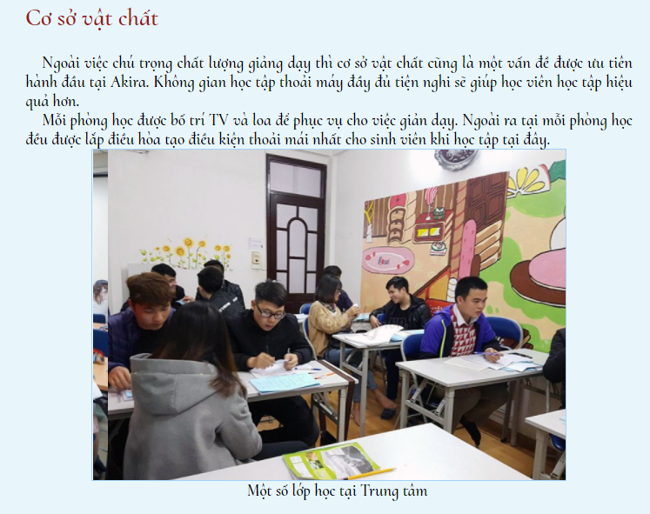
Giới thiệu
Giới thiệu về Trung tâm
Cơ sở vật chất
Đội ngũ giảng viên

Slide 6
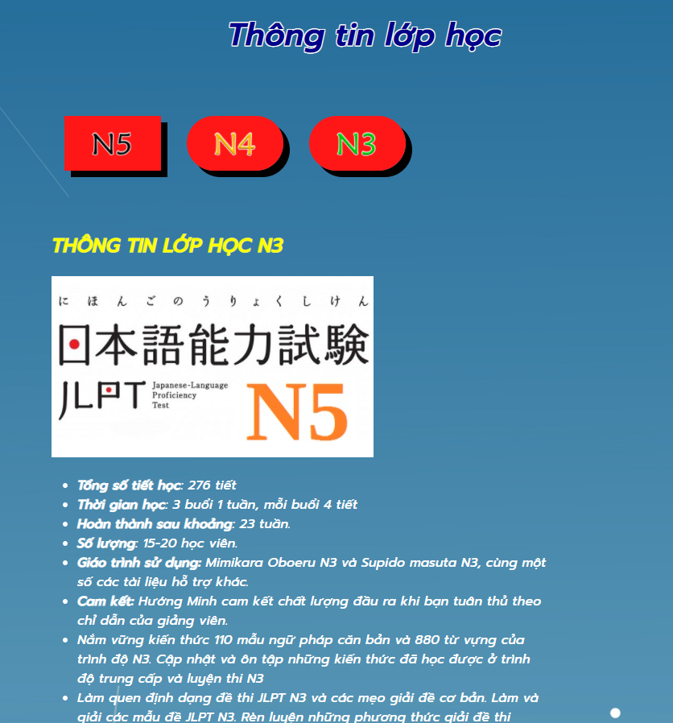
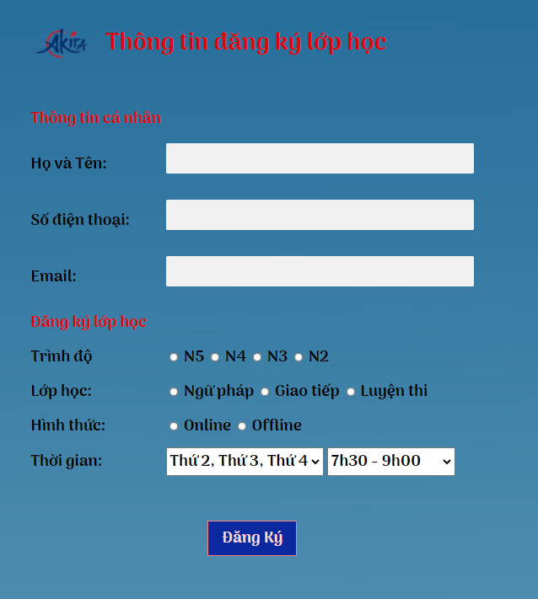
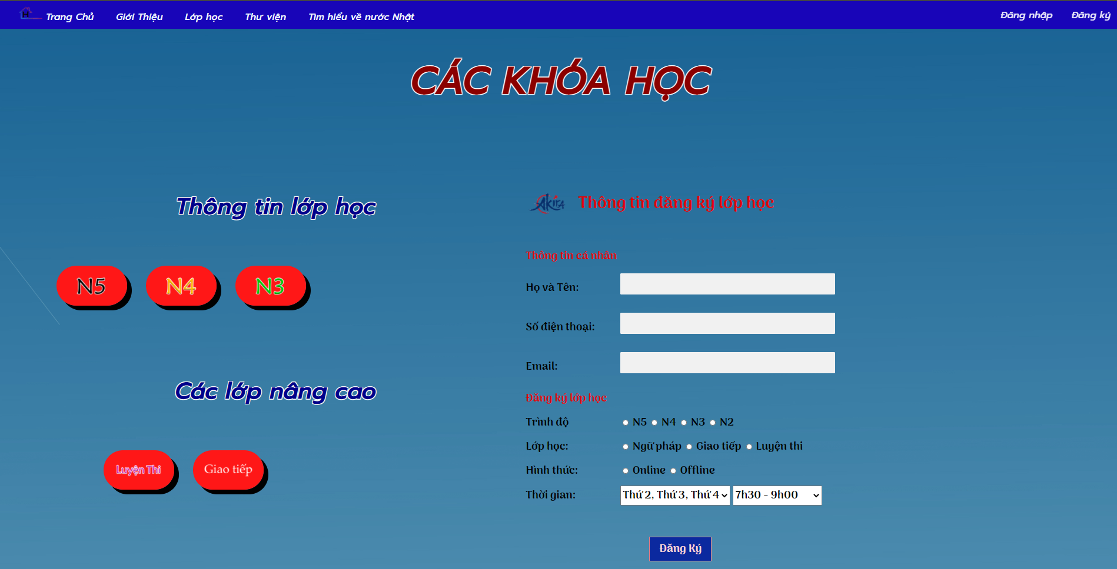
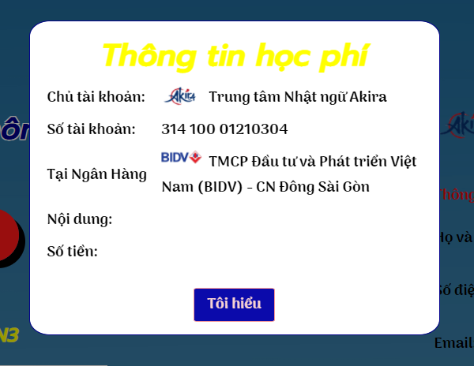
Lớp học
Các khóa học
Form đăng ký

Slide 7
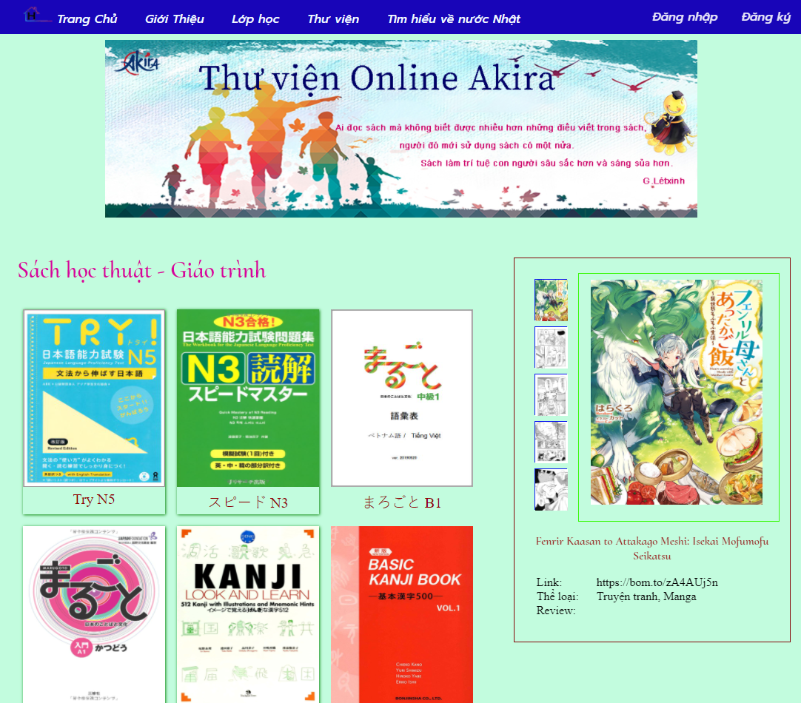


Thư viện
Danh sách
Nội dung

Slide 8
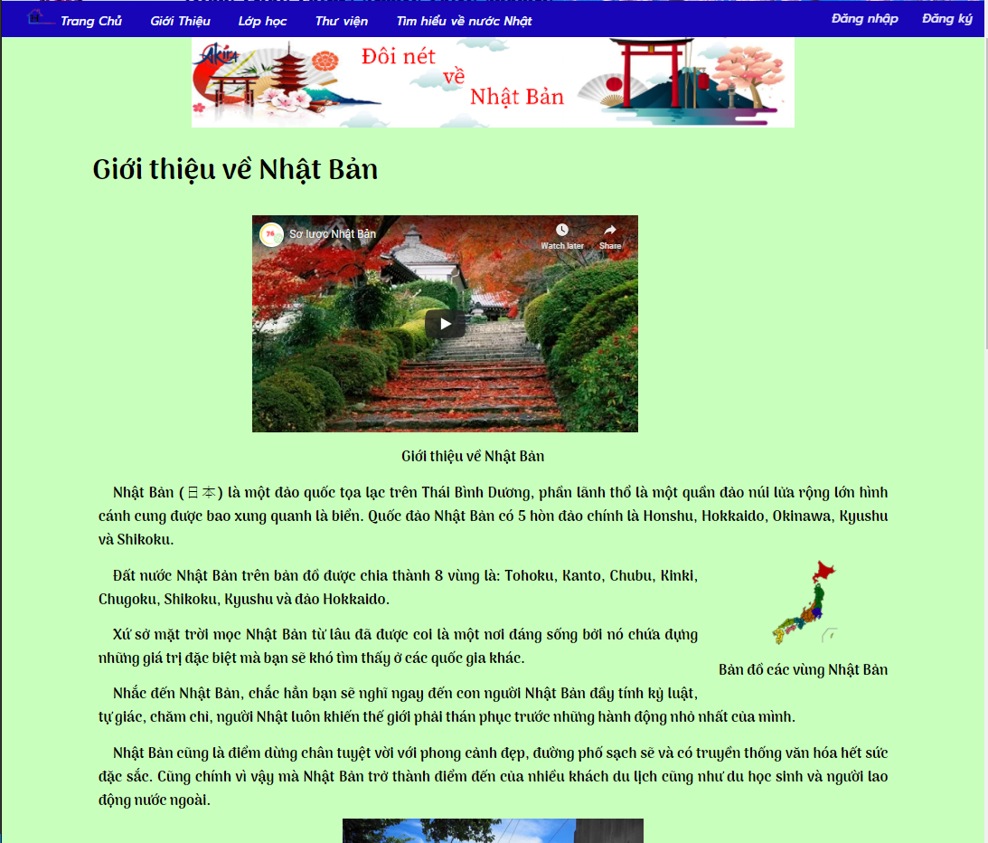
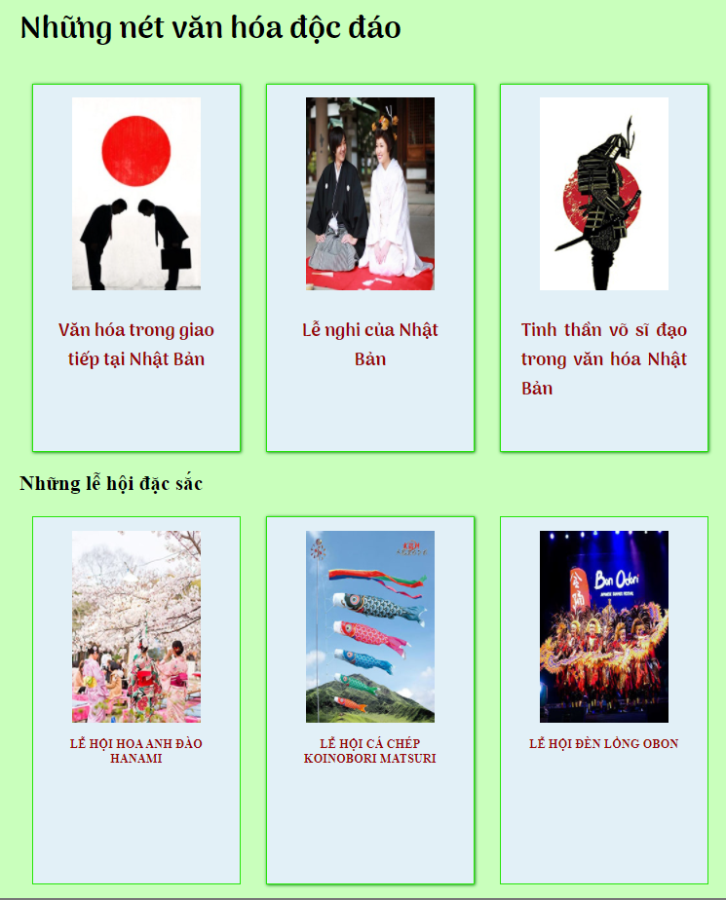
Tìm hiểu Nhật Bản
Giới thiệu Nhật Bản
Lễ hội văn hóa

